Slide 1
빅데이터 처리 및 응용
자유주제 최종 보고서
2014741003 로봇학부 최동규

Slide 2
Team Elysium – 최동규
목차
1. 구현한 기능
2. 구현 방법
3. 구현한 기능 간략히
4. 시연 영상

Slide 3
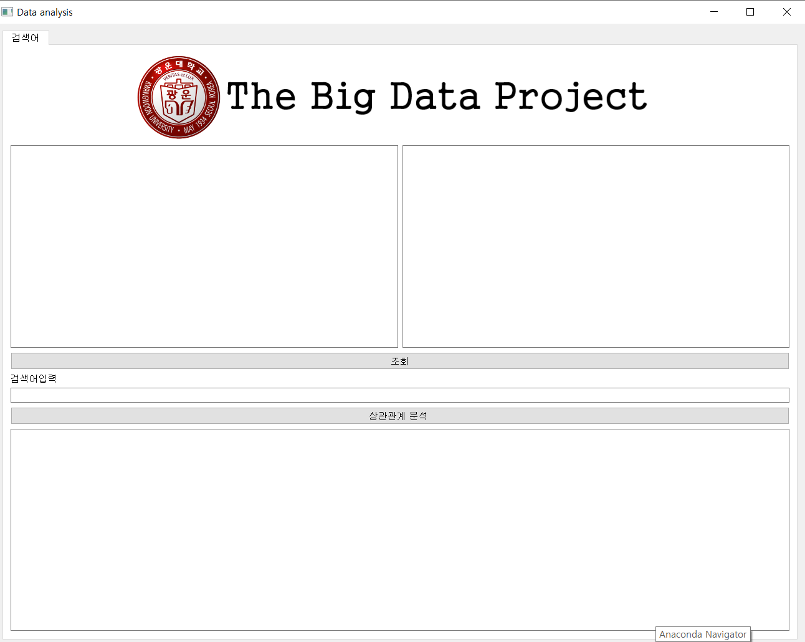
1. 구현한 기능
d
원하는 키워드를 입력합니다.
조회를 누르면
실시간 의류 검색어와 온도를 받아옵니다.
이 버튼을 누르면 상관관계 그래프를나타내주고 데이터를 분석합니다.

Slide 4
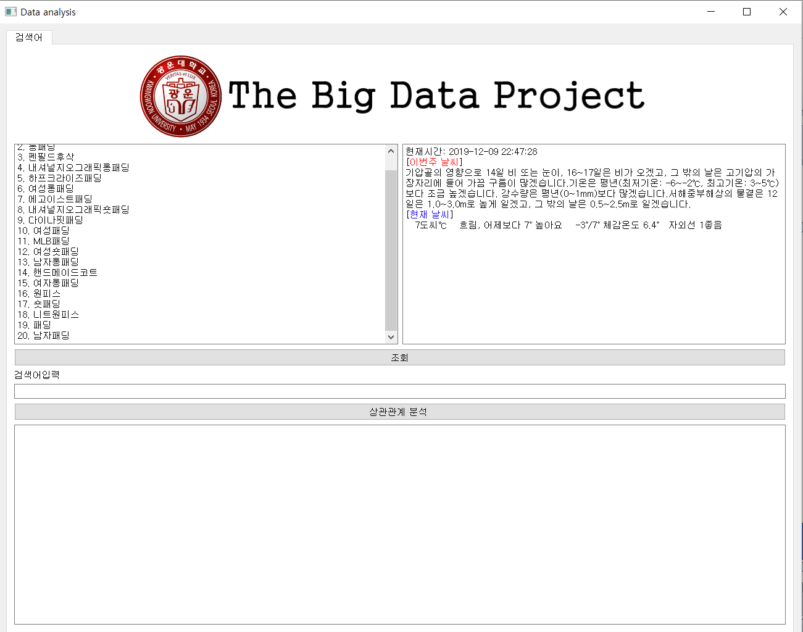
1. 구현한 기능( 조회를 누를시)
d
조회 버튼을 누른 모습입니다.
조회버튼을 누르면 웹에서 데이터를 받아옵니다.

Slide 5
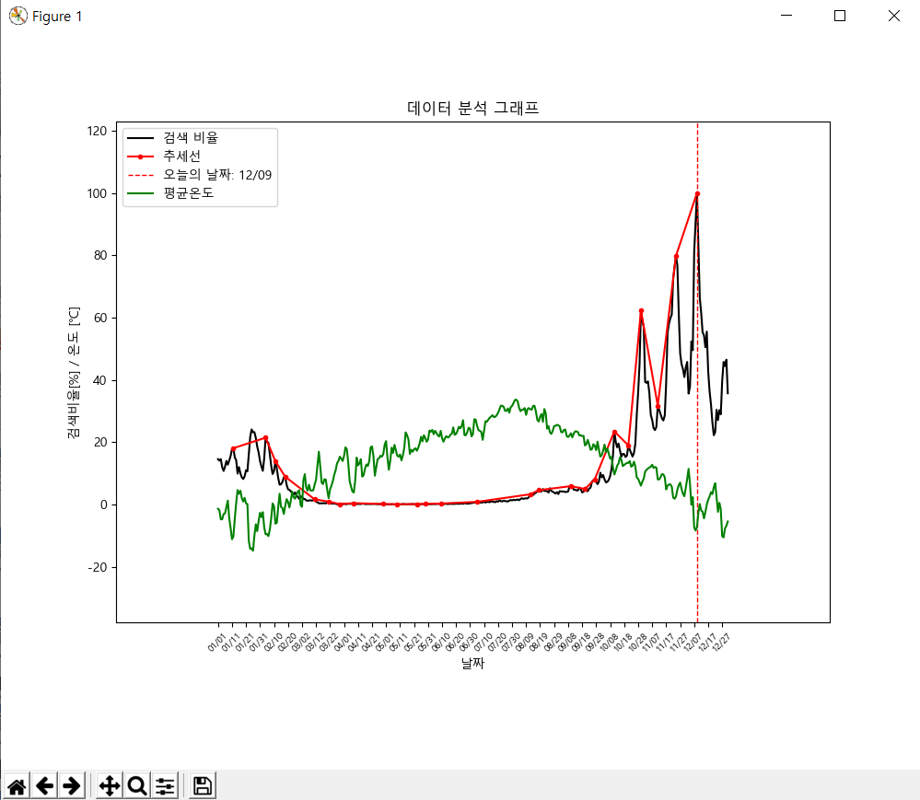
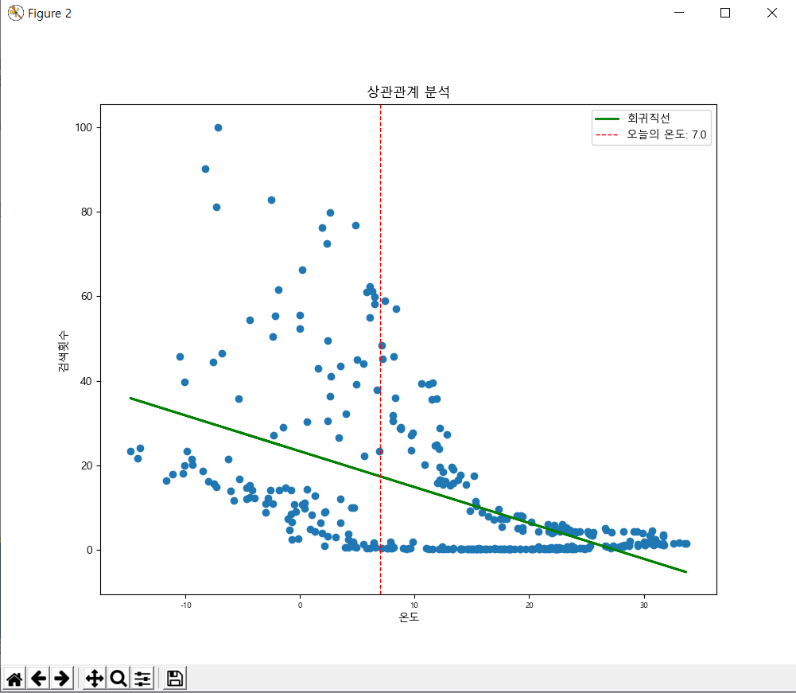
1. 구현한 기능( 분석을 누를시) (1)
d
상관관계 분석 버튼을 누른 모습입니다. 데이터 분석 그래프가 나옵니다.

Slide 6
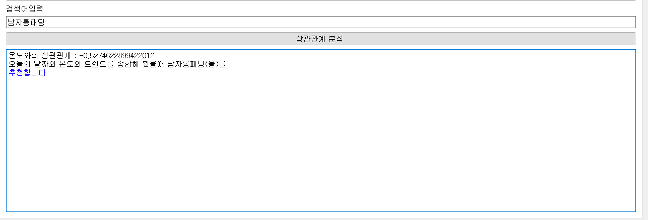
1. 구현한 기능( 분석을 누를시) (2)
d
오늘의 날짜와 온도를 판단하여 아이템을 추천합니다.

Slide 7
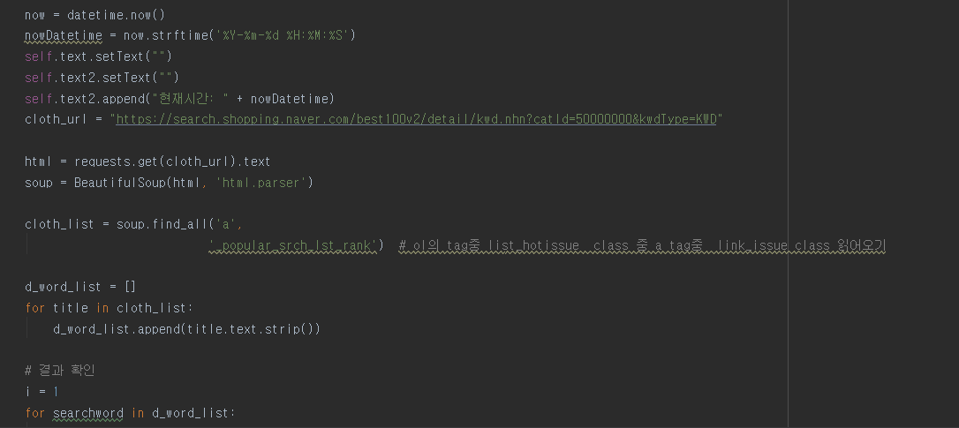
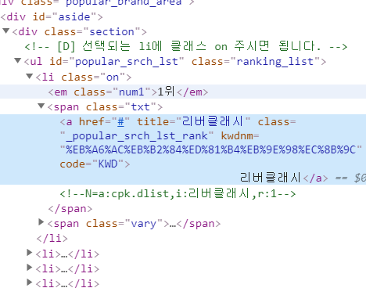
2. 구현 방법 (데이터 받아오기)
d
의류 인기검색어를 받아온 방법입니다..
크롬 개발자도구로 html를 분석하여 위치를 얻어냅니다.

Slide 8

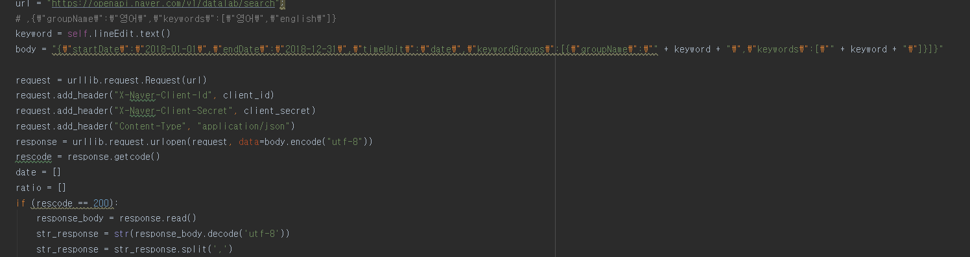
2. 구현 방법 (데이터 받아오기)
d
검색 비율 데이터를 받아온 방법입니다.
네이버 API를 이용하였습니다.

Slide 9
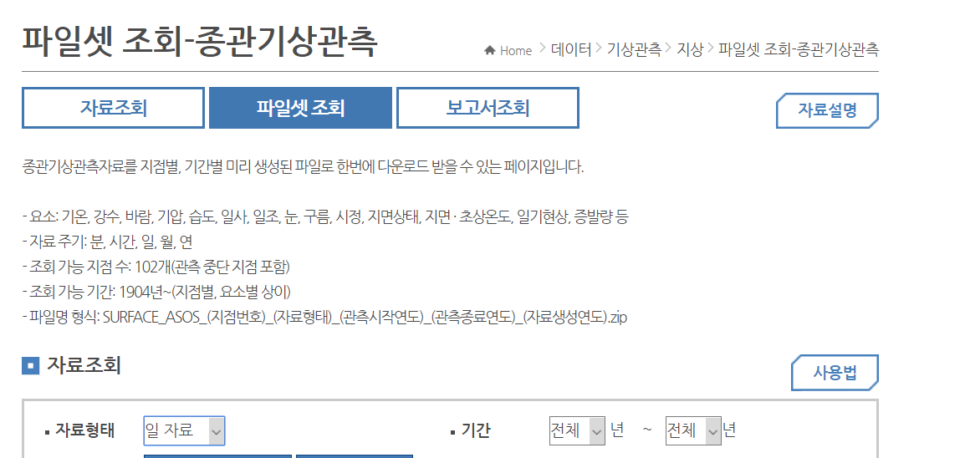
2. 구현 방법 (데이터셋 )
d
기상청에서 csv 1년간 날씨 데이터셋을 받아왔습니다.(https://data.kma.go.kr/data/grnd/selectAsosList.do?pgmNo=34)

Slide 10
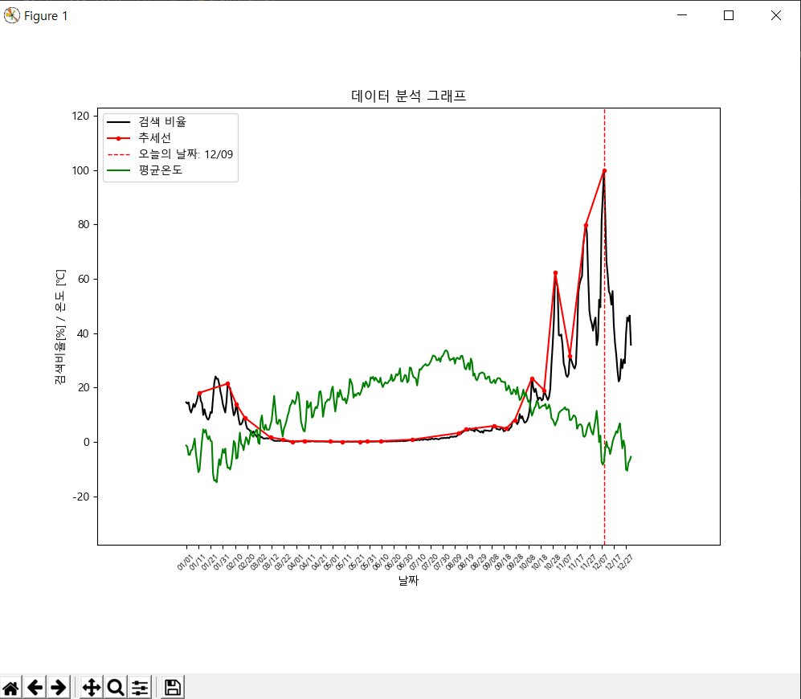
2. 구현 방법 (상관관계 분석)
d
원활한 X축 라벨 표시를 위해 10개 단위로 표시하였고
평균온도, 추세선, 검색 비율 , 오늘의 날짜를 표시하였습니다.
추세선은 검색 비율 그래프의 극댓값(local maximum)을 구해서 선을 잇는 방식으로 하였습니다.
녹색선은 평균 온도입니다.
세로선은 오늘의 날짜입니다.

Slide 11
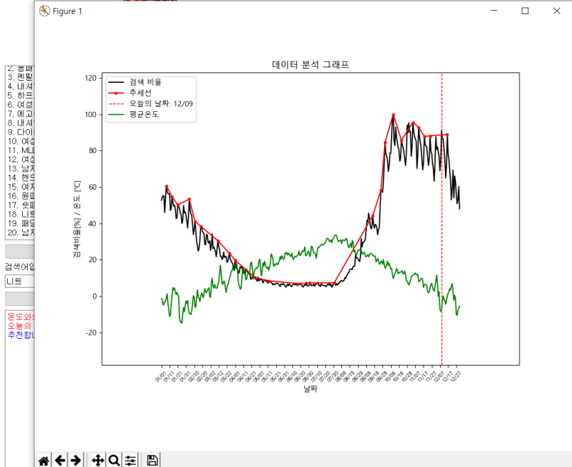
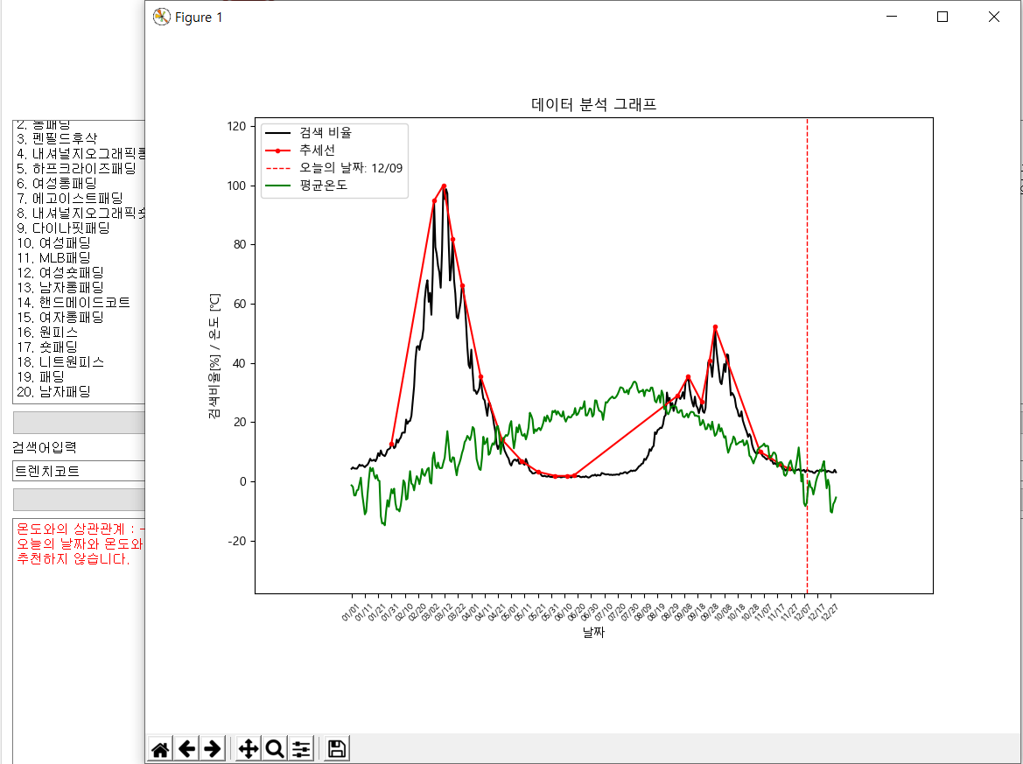
2. 구현 방법 (상관관계 분석)
d
위(니트)
아래(트렌치코트)
명확히 시간변수에 따른 차이가 보여집니다.

Slide 12
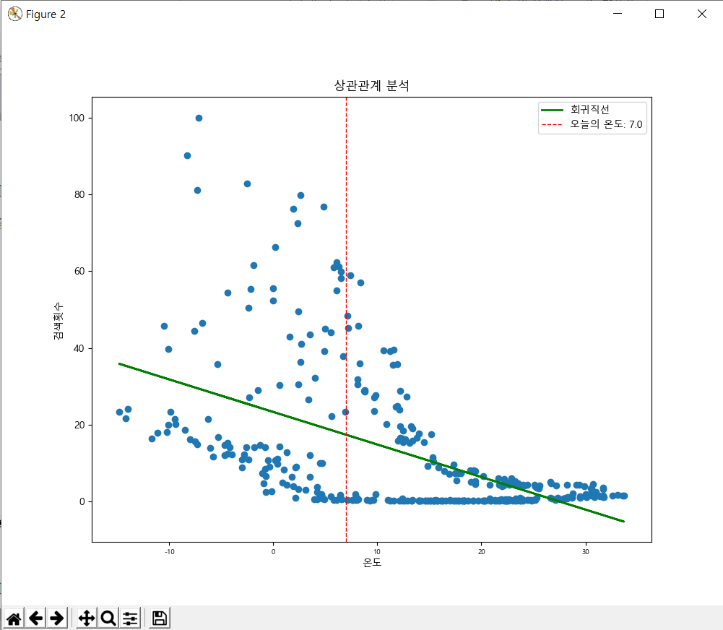
2. 구현 방법 (상관관계 분석)
d
그날의 온도와 검색비율관의 상관관계를 산점도로 표시했습니다.
녹색선은 회귀직선입니다.
세로선은 오늘의 온도입니다.

Slide 13
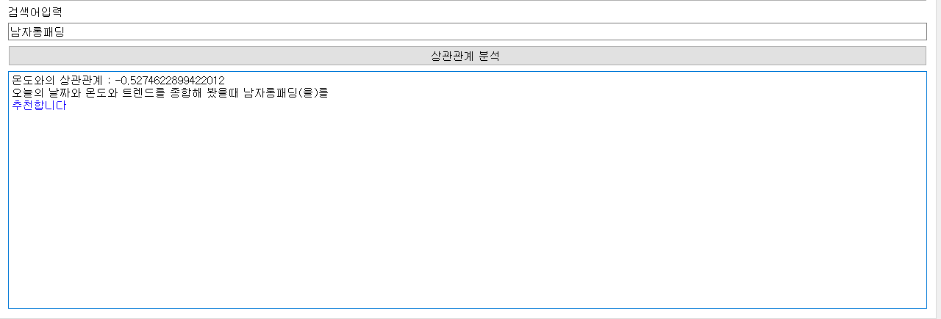
2. 구현 방법 (상관관계 분석)
d
최종적으로 키워드와 오늘의 날짜와 온도를 분석해
추천할지 말지 정합니다. 알고리즘은 검색 비율이 40%이상인 구간안에 속하는지와 유의미한 상관관계(abs(0.3))에서
온도가 중간값(15)을 벗어나는지, 두가지 알고리즘으로 판단합니다.

Slide 14
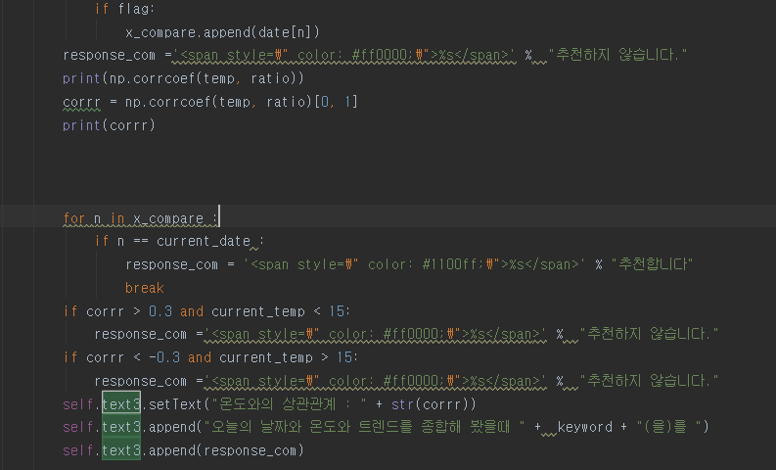
2. 구현 방법 (상관관계 분석)
d
최종적으로 키워드와 오늘의 날짜와 온도를 분석해
추천할지 말지 정합니다. 알고리즘은 검색 비율이 40%이상인 구간안에 속하는지와 유의미한 상관관계(abs(0.3))에서
온도가 중간값(15)을 벗어나는지, 두가지 알고리즘으로 판단합니다.

Slide 15
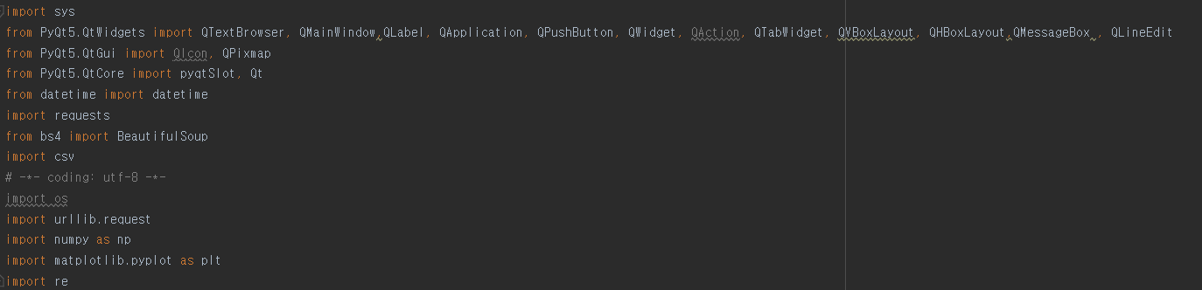
2. 구현 방법 (모듈)
d
UI는 Pyqt5으로 제작하였습니다.

Slide 16
3. 추가 기능
d
구현한 기능을 말씀 드리겠습니다.
UI제작
웹 데이터 크롤링
Csv파일 읽어오기
Matplot을 이용한 시각화
추천 알고리즘 적용
상관관계 분석

Slide 17
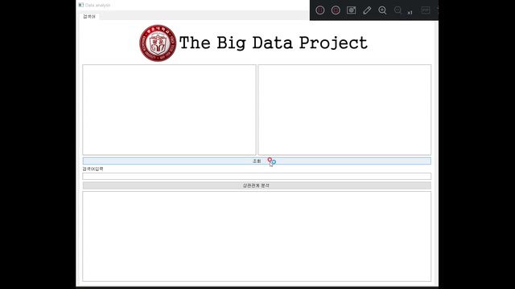
4. 시연 영상
d
시연영상입니다.

Slide 18
빅데이터 처리 및 응용 – 최동규
감사합니다

